Slide 1
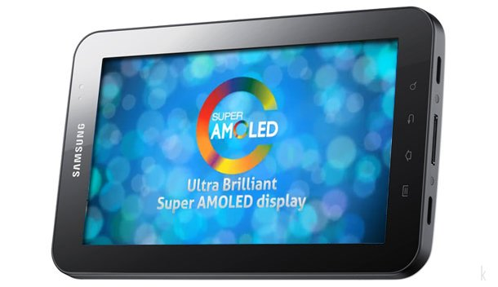
Tec.Amoled

Slide 2
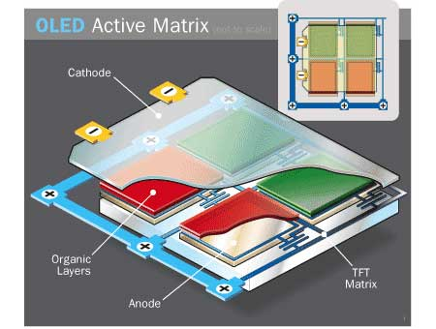
Pantallas
Estas pantallas AMOLED se usan fundamentalmente en dispositivos móviles tales como teléfonos móviles y consisten principalmente en un conjunto de píxeles OLED que se integran en transistores de película fina, TFT, para crear una matriz de píxeles los cuales se iluminan cuando sea activan de manera eléctrica estando controlados por interruptores que regulan el flujo de corriente que recibe cada uno de los píxeles.

Slide 3
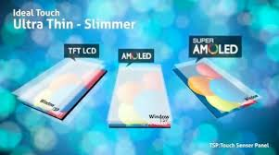
Consiste
Hablamos continuamente de diferentes tipos de pantallas pero no nos hemos detenido lo suficiente a explicar qué es concretamente una pantalla AMOLED. AMOLED viene de Active Matrix Organic Light Emitting Diode, significando estas cuatro últimas palabras las pantallas OLED, aún más conocidas que las pantallas AMOLED.

Slide 4
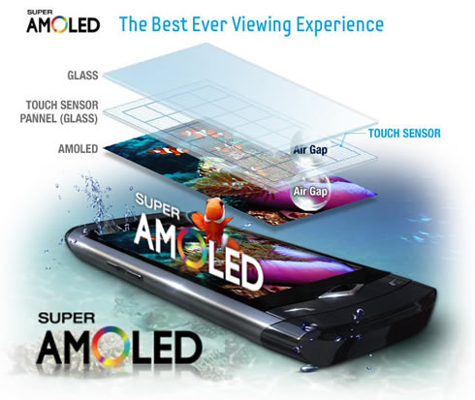
¿Cómo funciona la Tec.Amoled en las pantallas?
No podemos negar que una de las primeras cosas que nos pueden sorprender de un gadget es la calidad de la pantalla cuando vemos con qué intensidad reproduce los colores y qué tan brillantes son. Detrás de esto existen varias tecnologías que constantemente se mejoran para ofrecer pantallas siempre más sorprendentes.

Slide 5
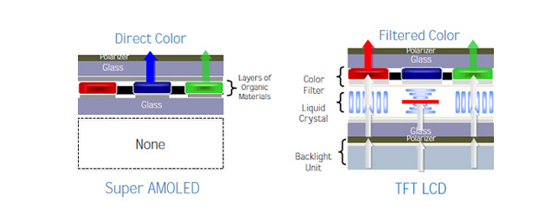
Menos capas para tener colores más puros
Las pantallas AMOLED y LCDs producen diferentes colores; sin embargo, los displays LCD no emiten su propio color, es decir que utilizan filtros de colores que necesitan ser iluminados por otra fuente de luz, pero según los estudios que anteceden a esta tecnología durante este proceso de iluminación se pierde “la pureza de los colores” y eso sin hablar de la cantidad de energía que se necesita gastar para iluminar dichas capas del display.

Slide 6
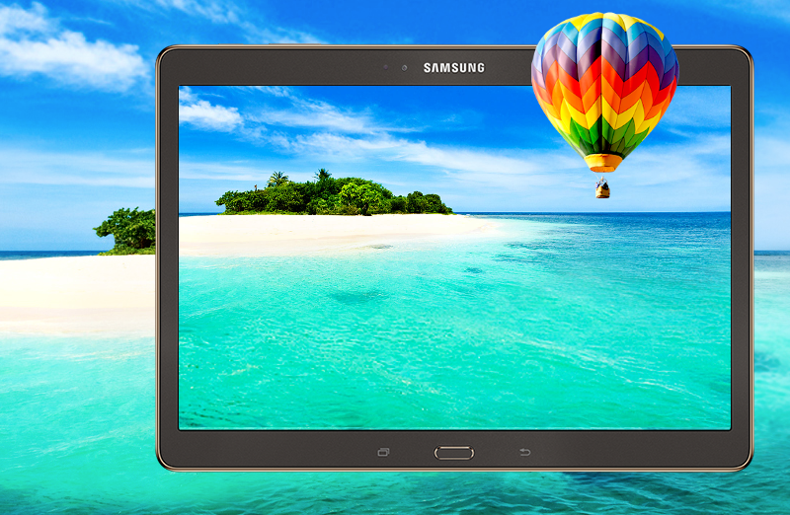
Colores más fieles a la realidad
Las pantallas LCD cubren sólo el 70% del espectro de color RGB (compuesto por los colores primarios rojo, verde y azul), lo cual por mucho tiempo nos tuvo satisfechos porque ya era un gran avance en reproducción de contenido; sin embargo, ese 30% seguía siendo una meta a alcanzar por los fabricantes.

Slide 7
Los grandes responsables del contraste: blancos y negros
Uno pensaría que la calidad del contraste en una pantalla depende de qué tan definidos están los colores, pero la realidad es que el negro y el blanco son los protagonistas en esta historia. La diferencia entre los negros en LCD y en AMOLED es que en LCD el display ilumina toda la pantalla, de ahí que los negros se vean más bien como grises, en cambio en AMOLED cada pixel puede apagarse de forma independiente

Slide 8
Gracias

